Slide 1
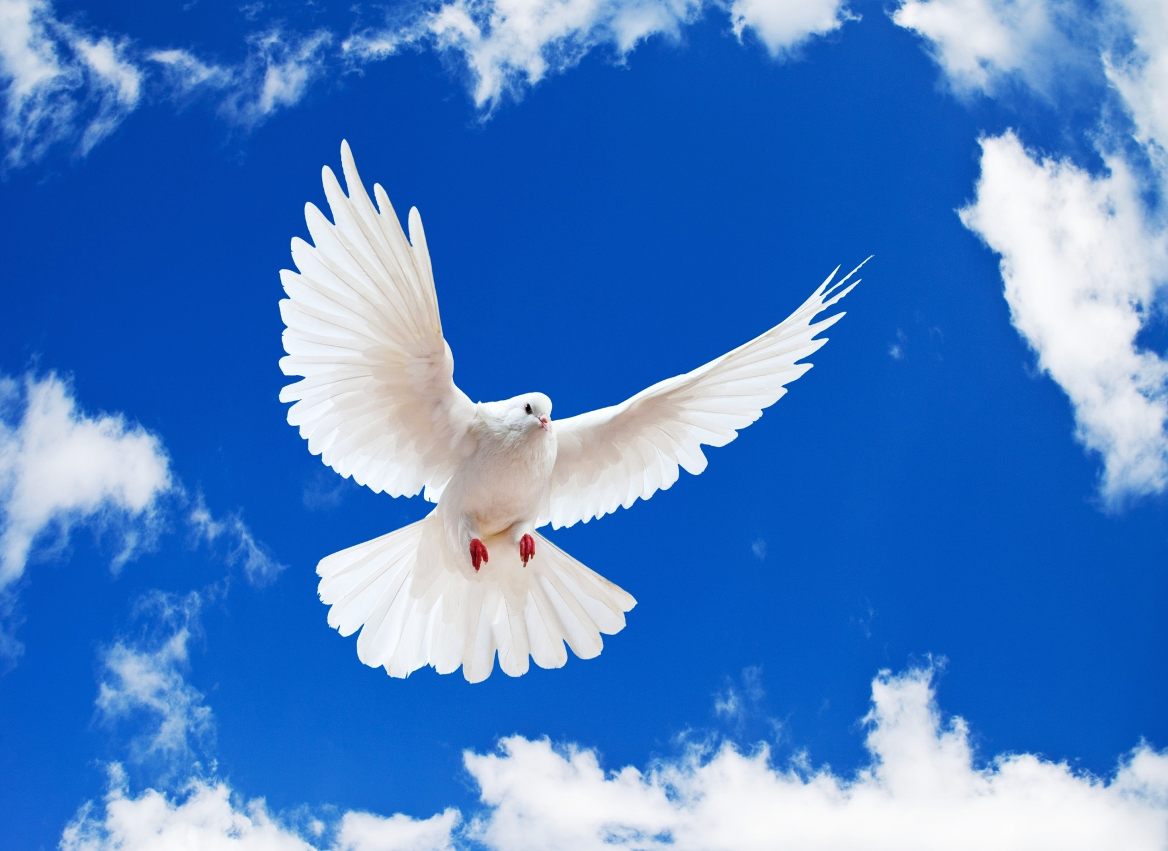
আজকের পাঠে তোমাদের স্বাগতম

Slide 2
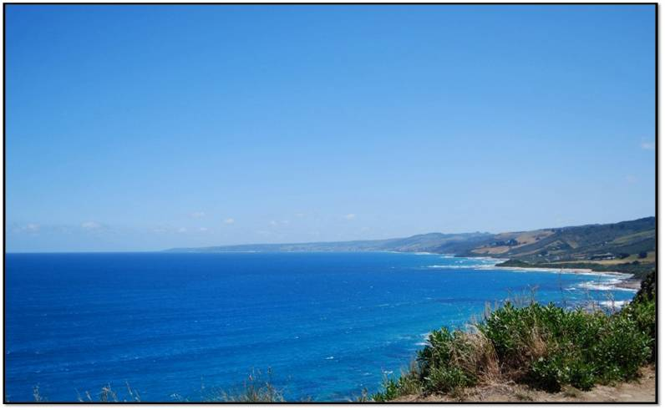
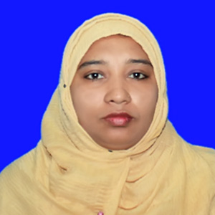
পরিচিতি
আসমা আক্তার
সহকারী শিক্ষক (আই.সি.টি)
নারান্দিয়া কলিমিয়া উচ্চ বিদ্যালয়
তিতাস,কুমিল্লা।
বিষয়ঃবাংলা ১ম পত্র
শ্রেণিঃ অষ্টম
পাঠ শিরোনাম : একুশের গান (কবিতা )
সময়ঃ ৪০ মিনিট

Slide 3
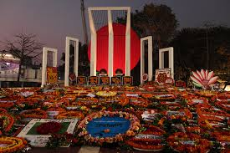
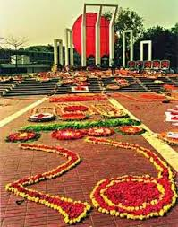
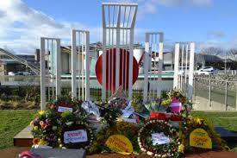
এসো নিচে আমরা কিছু ছবি দেখি
উপরের ছবিগুলোর মাধ্যমে কি বুঝতে পারছ

Slide 4
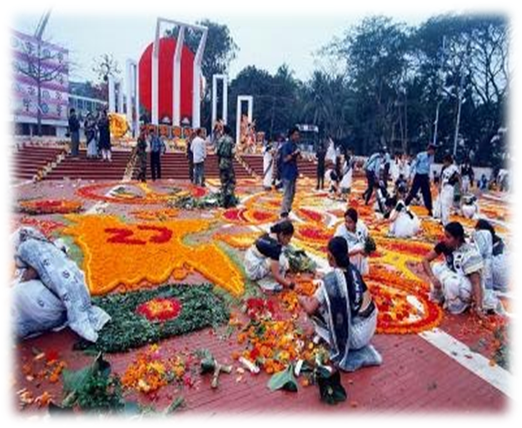
আজকের পাঠ
একুশের গান – আব্দুল গাফ্ফার চৌধুরী

Slide 5
শিখনফল
এই পাঠ শেষে শিক্ষার্থীরা
1 । কবি পরিচিতি বলতে পারবে।
2। ভাষা আন্দোলনের শহীদদের নাম লিখতে পারবে ।
3। ভাষা আন্দোলনের গুরুত্ব বিশ্লেষণ করতে পারবে ।

Slide 6
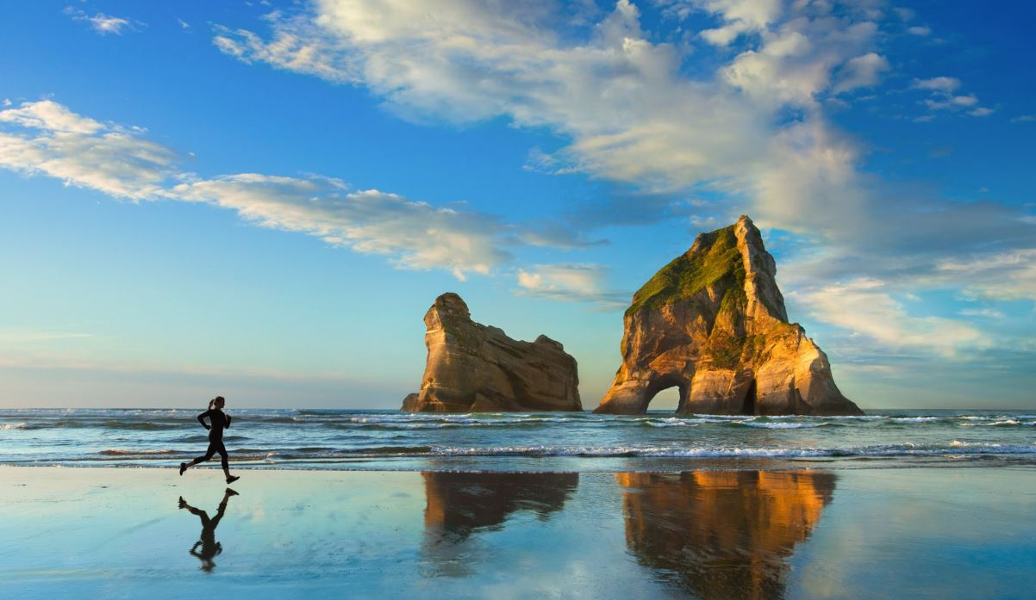
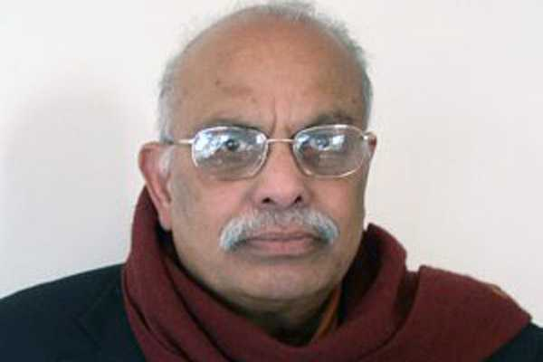
কবি পরিচিতি
জন্ম- ১২ ডিসেম্বর ১৯৩৪ ইং
পুরুস্কার প্রাপ্ত
অর্জন- বাংলা একাডেমি পুরষ্কার
আব্দুল গাফফার চৌধুরী
উল্লেখযোগ্য গ্রন্থ
- ডানপিটে শওকত, আঁধার কুঠির ছেলেটি ।

Slide 7
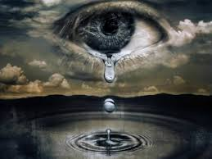
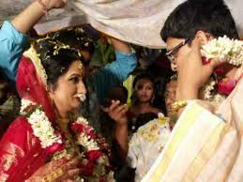
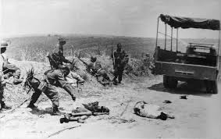
শব্দার্থ
চোখের পানিতে নির্মিত
অশ্রু গড়া
পৃথিবী
বসুন্ধরা
পরিবর্তন
ক্রান্তি
অশনি
খুন

Slide 8
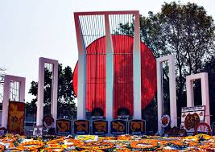
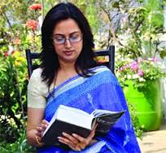
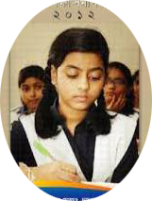
আদর্শ পাঠ
সরব পাঠ

Slide 9
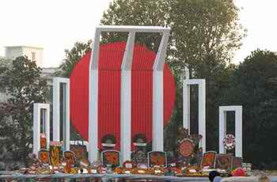
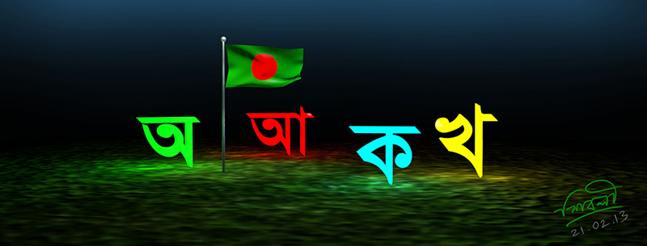
একুশের গান
- আব্দুল গাফ্‌ফার চৌধুরী
আমার ভাইয়ের রক্তে রাঙানো একুশে ফেব্রুয়ারি
আমি কি ভূলিতে পারি
ছেলেহারা শত মায়ের অশ্রু গড়া এ ফেব্রুয়ারি
আমি কি ভূলিতে পারি
আমার সোনার দেশের রক্তে রাঙানো ফেব্রুয়ারি
আমি কি ভূলিতে পারি।।
জাগো নাগিনীরা জাগো নাগিনীরা জাগো কাল বোশেখীরা শিশুহত্যার বিক্ষোভে আজ কাপুক বসুন্ধরা,
দেশের সোনার ছেলে খুন করে রোখে মানুষের দাবি
দিন বদলের ক্রান্তি লগনে তবু তোরা পার পাবি?
না না না খুন রাঙ্গা ইতিহাসে শেষ রায় দেওয়ার তারই
একুশে ফেব্রুয়ারি। একুশে ফেব্রুয়ারি।।

Slide 10
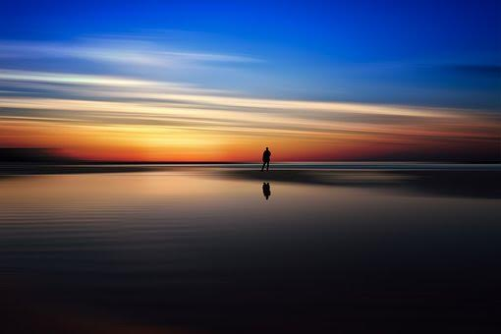
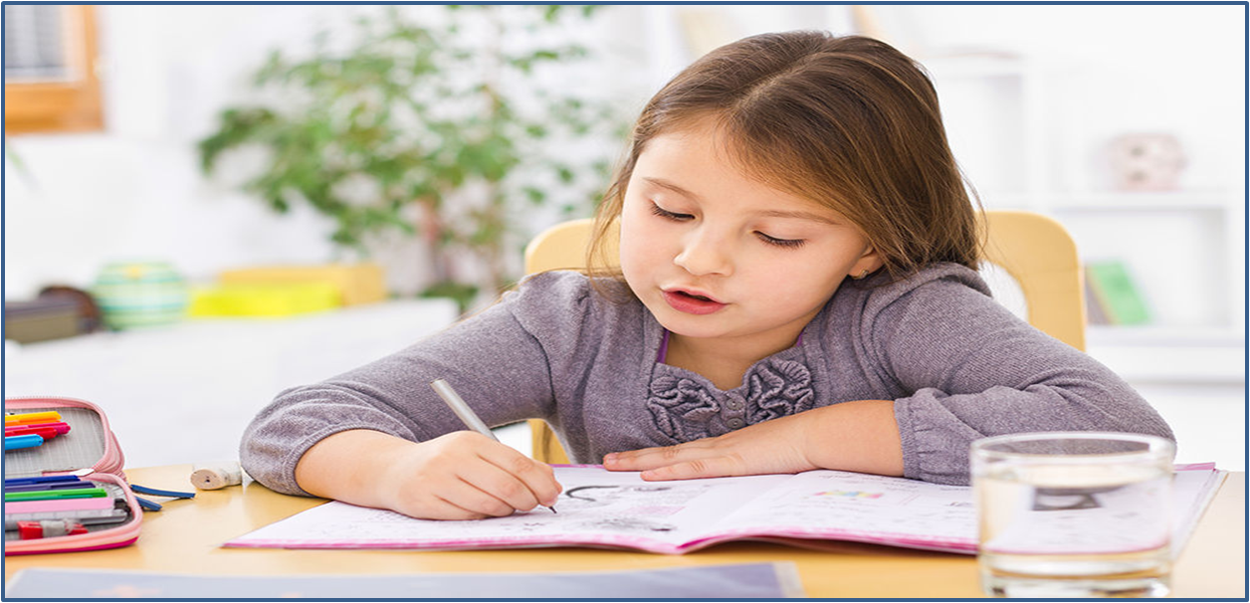
একক কাজ
“ছেলেহারা শত মায়ের অশ্রু-গড়া এ ফেব্রুয়ারি”- চরণটি ব্যাখ্যা কর ?

Slide 11
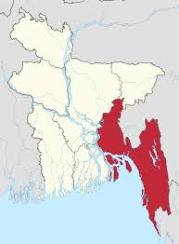
নিচের ছবিগুলো ভালো করে পর্যবেক্ষণ কর এবং বল কবিতার কোন
চরণের সঙ্গে মিল আছে।
আমার ভাইয়ের রক্তে রাঙানো একুশে ফেব্রুয়ারি
আমি কি ভূলিতে পারি
ছেলেহারা শত মায়ের অশ্রু গড়া এ ফেব্রুয়ারি
আমি কি ভূলিতে পারি
আমার সোনার দেশের রক্তে রাঙানো ফেব্রুয়ারি
আমি কি ভূলিতে পারি।।

Slide 12
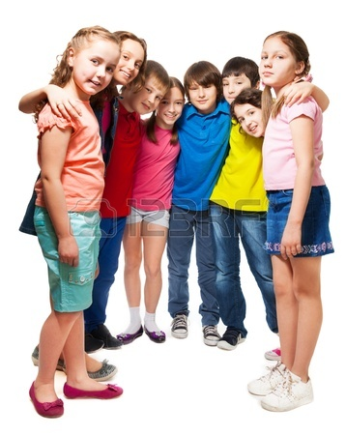
নিচের ছবিগুলো ভালো করে পর্যবেক্ষণ কর এবং বল কবিতার কোন
চরণের সঙ্গে মিল আছে।
জাগো নাগিনীরা জাগো নাগিনীরা জাগো কাল বোশেখীরা
শিশুহত্যার বিক্ষোভে আজ কাপুক বসুন্ধরা,
দেশের সোনার ছেলে খুন করে রোখে মানুষের দাবি
দিন বদলের ক্রান্তি লগনে তবু তোরা পার পাবি?
না না না খুন রাঙ্গা ইতিহাসে শেষ রায় দেওয়ার তারই

Slide 13
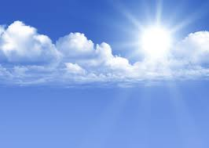
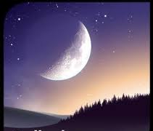
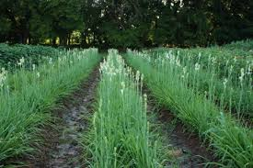
নিচের ছবিগুলো ভালো করে পর্যবেক্ষণ কর এবং বল কবিতার কোন
চরণের সঙ্গে মিল আছে।
একুশে ফেব্রুয়ারি। একুশে ফেব্রুয়ারি।।
সেদিন এমনি নীল গগুনের বসনে শীতের শেষেরাত জাগা চাঁদ চুমো খেয়েছিলে হেসে;
পথে পথে ফোটে রজনীগন্ধা অলকনন্দা যেন।এমন সময় বাড়ি এলো এক ঝড় এলো ক্ষ্যাপাবুনো।

Slide 14
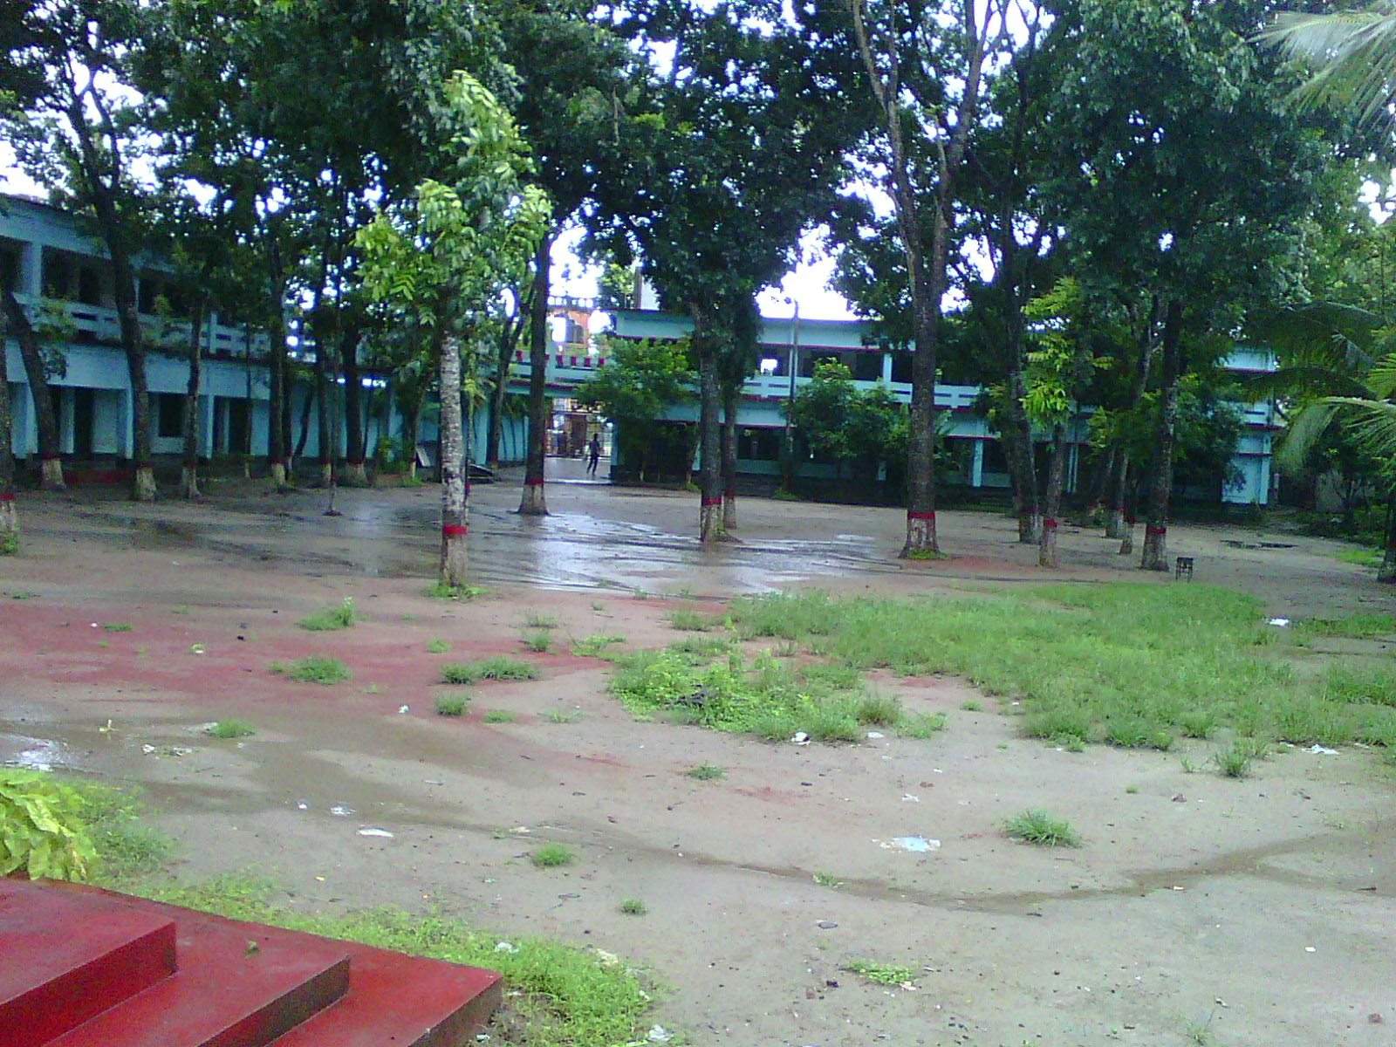
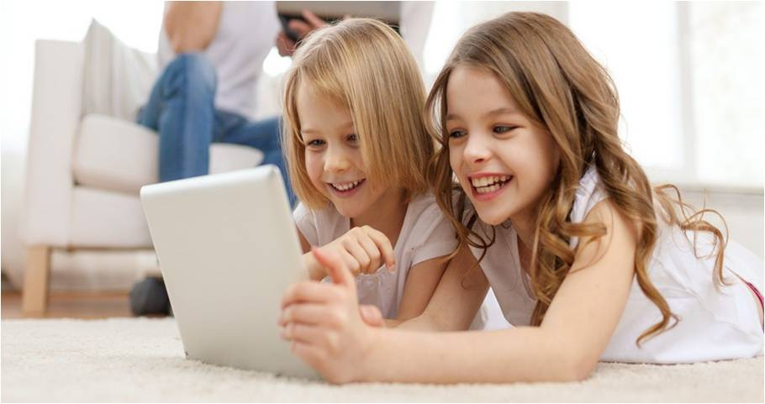
জোড়ায় কাজ
একুশের গান” কবিতাটি সর্বপ্রথম কত সনে ছাপা হয় ।

Slide 15
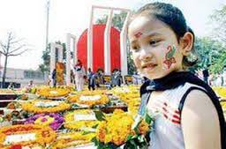
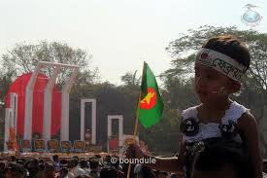
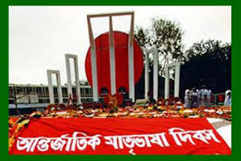
একুশের সৌন্দর্যের চিত্র ফুটে উঠেছে

Slide 16
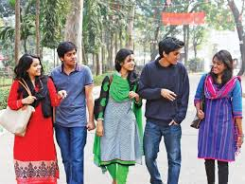
দলীয় কাজ
একুশে ফেব্রুয়ারি আমাদের স্বাধীনতা সংগ্রামকে কিভাবে উজ্জীবিত করে তা বিশ্লেষণ কর ।

Slide 17
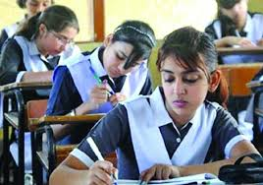
মুল্যায়ন
ভাষা আন্দোলনের এ আত্মত্যাগ আমাদের কি শিক্ষা দেয় ?

Slide 18
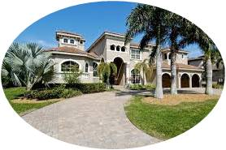
বাড়ির কাজ
“বাংলাদেশের স্বাধীনতা অর্জনে ভাষা আন্দোলনের ভূমিকা ‘একুশের গান’ কবিতার আলোকে বিশ্লেষণ কর।

Slide 19
ক্লাসের সবাইকে ধন্যবাদ জানিয়ে শেষ করছি

